Slide 1
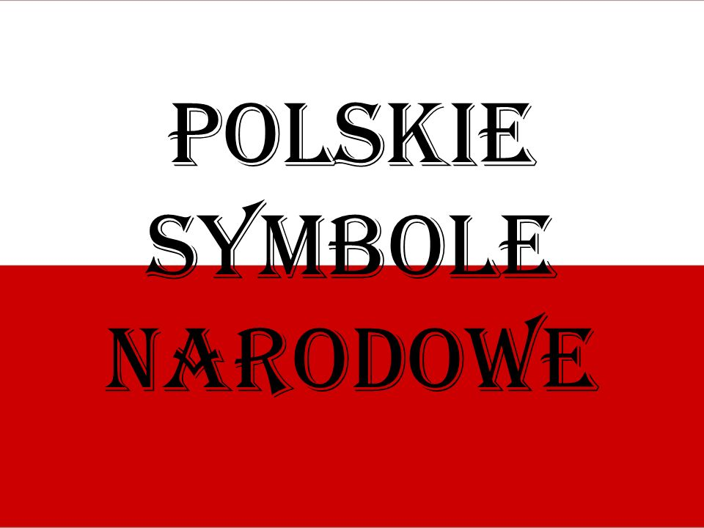

Slide 2
TO SĄ POLSKIE SYMBOLE NARODOWE!

Slide 4
GODŁO POLSKI
Ustawa o godle, barwach i hymnie Rzeczpospolitej Polski oraz pieczęciach państwowych gwarantuje, że Godłem Rzeczypospolitej Polskiej jest wizerunek orła białego ze złotą koroną na głowie zwróconą w prawo, z rozwiniętymi skrzydłami, ze złotym dziobem i szponami. Orzeł umieszczony jest na czerwonym tle tarczy.
Flaga, godło, hymn i biało-czerwone barwy to jedne z najbardziej znanych symboli narodowych Rzeczpospolitej Polski.

Slide 6
PREZENTACJĘ PRZYGOTOWAŁ NIKODEM
☺☺☺

